Slide 1
Municipiile din România Problematică și soluții AMR
Aurel Gabriel Simionescu
Primarul Municipiului Brăila
Secretar General Asociația Municipiilor din Romania

Slide 2
Introducere
Oraşele sunt cele mai puternice motoare de creştere ale unei economii.
Pe plan mondial, oraşele participă cu aproximativ 70% din PIB-ul global, iar în UE acest procent este de 67%.
Număr municipii 108:
peste 400000 - 1 municipiu
300.001 – 400.000 - 7 municipii
200.001 – 300.000 - 7 municipii
100.001 – 200.000 - 14 municipii
50.001 – 100.000 - 23 municipii
sub 50.000 - 56 municipii
Număr orașe 320
Număr comune 2859

Slide 3
Urbanizarea
Romania trebuie să stimuleze continuarea urbanizării pentru a rămâne pe calea dezvoltării.
România este una dintre țările cu cea mai slabă urbanizare din Europa; în realitate, situația este oarecum diferită.
România are astăzi aproape 3.200 de localități – mai multe decât Polonia (2.800), cu o populație la jumătate.
Între 2000 și 2010, încă 10 municipii, 45 de orașe și 174 de comune au apărut ca urmare a inițiativelor parlamentare.
Cu toate acestea, numai 10% din totalul localităților din România pot să-și acopere costurile curente din veniturile proprii, pe când rata de colectare a taxelor și impozitelor rămâne relativ scăzută.

Slide 4
România ar trebui să aiba in vedere o serie de factori:
1) nicio țară nu a cunoscut dezvoltarea înainte de a se fi urbanizat mai întâi;
2) dezvoltarea este inerent neuniformă;
3) caracteristicile geografice și distanța contează.
O mare parte din dezvoltarea urbană a României a avut loc în perioada comunistă, fapt ce a condus la dezvoltarea orașelor românești dupa un tipar relativ standard.
Pentru ca orașele să reprezinte factori de dezvoltare și polarizare, ele trebuie înțelese ca fiind zone funcționale dinamice.

Slide 5
Factori care influențează dezvoltarea urbană
Factorii principali care au un rol determinant în stimularea dezvoltării urbane şi creşterii economice:
economii de scară şi aglomerare;
mobilitatea factorilor şi migrația;
costurile de transport şi specializarea.
pe măsură ce economiile fac trecerea de la agricultură la industrie şi, ulterior, la producţia bazată pe servicii, conceptele de
densitate,
distanţă
divizare
contează din ce în ce mai mult în ceea ce priveşte susţinerea creşterii.

Slide 6
Dimensiunile dezvoltării
Densitatea
- concentraţia geografică a populaţiei
- producţie economică per unitate de suprafaţă
densitate este adesea asociată cu concentrarea resurselor economice - masă economică.
O zonă urbană îndeplineşte următoarele două condiţii:
1. Densitatea populaţiei este de cel puţin 150 de oameni per kilometru pătrat;
2. O „aşezare de dimensiuni rezonabile” este la cel mult 60 de minute depărtare, iar prin aşezare de dimensiuni rezonabile se înţelege o localitate cu populaţia de cel puţin 50.000 de oameni.

Slide 7
Distanța
se referă la uşurinţa sau dificultatea transportului în spaţiu al persoanelor, bunurilor, serviciilor, capitalului, informaţiilor şi ideilor în teritoriu.
Cu cât oamenilor le este mai uşor să acceseze locuri cu densitate economică mare şi cu oportunităţi mai bune, cu atât aceştia vor deveni mai productivi.
Cele mai dezvoltate județe din România formează o „punte de dezvoltare” între București și piețele bogate din Europa Occidentală.
Zonele mai slab dezvoltate din România tind să fie localizate în sudul și estul țării, dincolo de Munții Carpați.
O conectivitate mai bună poate oferi oamenilor din zonele mai slab dezvoltate un acces mai bun la oportunități în zonele dezvoltate (locuri de muncă, piețe, educație).

Slide 8
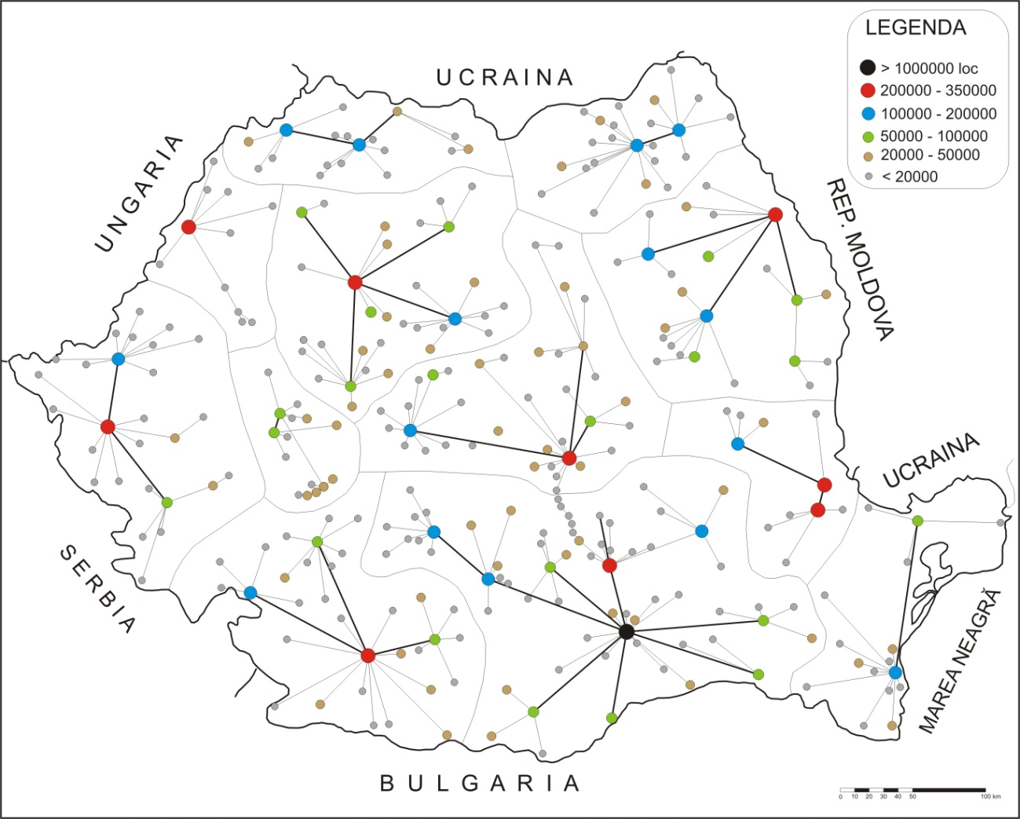
Poli de creștere si concentrări urbane

Slide 9
Divizarea
Divizarea se referă la uşurinţa cu care oamenii, bunurile, serviciile, capitalul şi ideile pot trece de la o ţară la alta.
Ţările care se bucură de graniţe economice mai permisive
sunt conectate mai bine la centrele internaţionale cu masă economică
profită cu mai multă uşurinţă de oportunităţile oferite de acestea, fapt ce facilitează un progres rapid şi susţinut.
Adesea, guvernele „întăresc” granițele țărilor prin politici protective (tarife comerciale, controlul fluxului de capital, reglementarea intrării și a ieșirii cetățenilor).
Guvernele au un rol semnificativ în planificarea şi gestionarea aşezărilor urbane.
Planificatorii şi factorii de decizie au la dispoziţie o serie de pârghii pentru a susţine dezvoltarea prin înţelegerea forţelor pieței, prin acceptarea acestora şi prin accelerarea impactului lor.

Slide 10
Soluții AMR
Îmbunătățirea legislației privind zone metropolitane
Zone periurbane
Legea parteneriatului public privat
Master plan transporturi

Slide 11
Dependența bugetară local-central
Un nivel redus al acestora este asociat cu un nivel ridicat de fonduri generate din surse proprii, ceea ce este indiciul unei creșteri economice sănătoase, fundamentate pe o bază largă de plătitori de taxe (cetățeni și firme).
Nivelul mediu de independență față de bugetul de stat a județelor României (altfel spus, proporția din buget care este generată din venituri proprii) este de 39%:
Ilfov (65%), Constanța (56%),
Brașov (58%), Prahova (52%)
Cluj (57%), Timiș (50%).
Sibiu (57%),
Județele aflate mult în urmă sunt
Botoșani (23%),
Vaslui și Suceava (cu câte 26%),
Mehedinți și Sălaj (cu câte 27%).

Slide 12
Capacitatea localităților de a genera venituri proprii
Cele mai mari venituri pe cap de locuitor au fost înregistrate în 2012:
Ilfov (2.264 RON/locuitor),
Timiș (1.323 RON/locuitor),
Cluj (1.315 RON/locuitor),
Sibiu (1.275 RON/locuitor),
Brașov (1.252 RON/locuitor).
La cealaltă extremă se regăsesc județele
Vaslui (406 RON/locuitor),
Botoșani (419 RON/locuitor) și
Neamț (479 RON/locuitor).

Slide 13
Soluții AMR
Buget - AMR a respins orice formă de intervenţie a Guvernului în bugetele autorităţilor locale pe anul 2015.
Legea nr. 273/2006 privind finanţele publice locale, cu modificările şi completările ulterioare şi Legea Nr. 571 din 22 decembrie 2003 privind Codul fiscal
Modificarea Codului Fiscal pentru impozitarea suplimentară a imobilelor constând în clădiri şi terenuri neîngrijite sau abandonate din intravilanului localităţilor, prin majorarea impozitului datorat de proprietarii de terenuri şi clădiri neîngrijite sau abandonate (majorarea de 5 ori a valorii standard de impozitare).
Modificarea Codului Fiscal privind impozitul aferent construcţiilor speciale în sensul transferării gestionării şi încasării impozitului aferent construcțiilor speciale către organele fiscale ale autorităţilor locale.
Modificarea Legii 273/2006 privind Finanţele Publice Locale pentru:
a. modificarea modului de calcul şi a cotei din Impozitul pe venitul global cuvenită bugetelor locale în sensul:
reintroducerea impozitului pe veniturile din pensii în la calculului cotei cuvenite bugetelor locale
revenirea la 47% cotei cuvenite bugetelor locale din impozitul pe venitul global colectat la nivelul autorităţii publice locale.

Slide 14
Prioritizarea investițiilor în infrastructura de utilități publice
Investițiile în infrastructura de utilități publice trebuie să pună atent în balanță costurile de operare și mentenanță de pe întreaga durată de viață a investiției.
Extinderea rețelei de apă și canalizare în zonele rurale ar trebui să aibă în vedere potențiala disponibilitate redusă a oamenilor de a plăti pentru aceste servicii.
Costurile pentru extinderea infrastructurii variază în funcție de factorii locali specifici (de ex., geografici, hidrografici etc.) și ar putea depăși nivelul de accesibilitate pentru unii dintre viitorii clienți ai sistemului.
În cele din urmă, dar nu în ultimul rând, oamenii care locuiesc în zonele rurale sunt obișnuiți să aibă propriile surse de apă din fântâni, ceea ce sugerează că, în unele cazuri, este necesară și o schimbare de mentalitate.

Slide 15
Scopul intervențiilor publice
❶ ÎNCURAJAREA DENSITĂȚII ECONOMICE și a URBANIZĂRII
❷ PROMOVAREA DEZVOLTĂRII TERITORIALE EFICIENTE
❸ CONTINUARE INTEGRĂRII REGIONALE

Slide 16
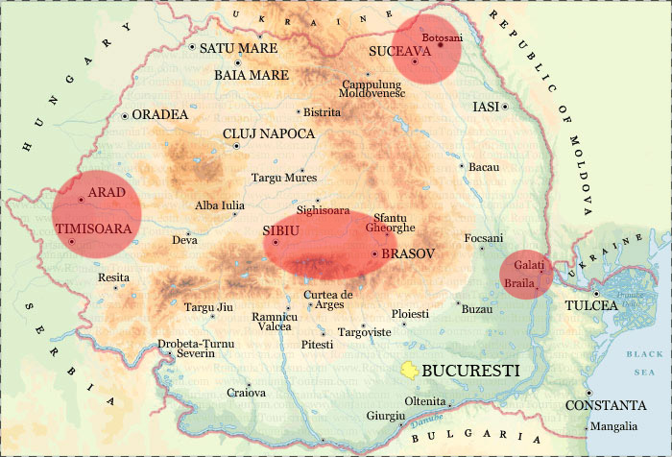
NUCLEE DE DEZVOLTARE – CONCENTRĂRI URBANE
BRĂILA – GALAŢI
SUCEAVA – BOTOŞANI
SIBIU – BRAŞOV
BRAŞOV - SIBIU
Sistemul este servit de o reţea de rute în lungul cărora circulă bunuri, servicii, forţă de muncă, capital, idei, şi schimbările economice şi sociale într-una din componente are repercusiuni majore asupra celorlalte componente
sistem de oraşe, un set de locuri urbane interdependente, integrate.

Slide 17
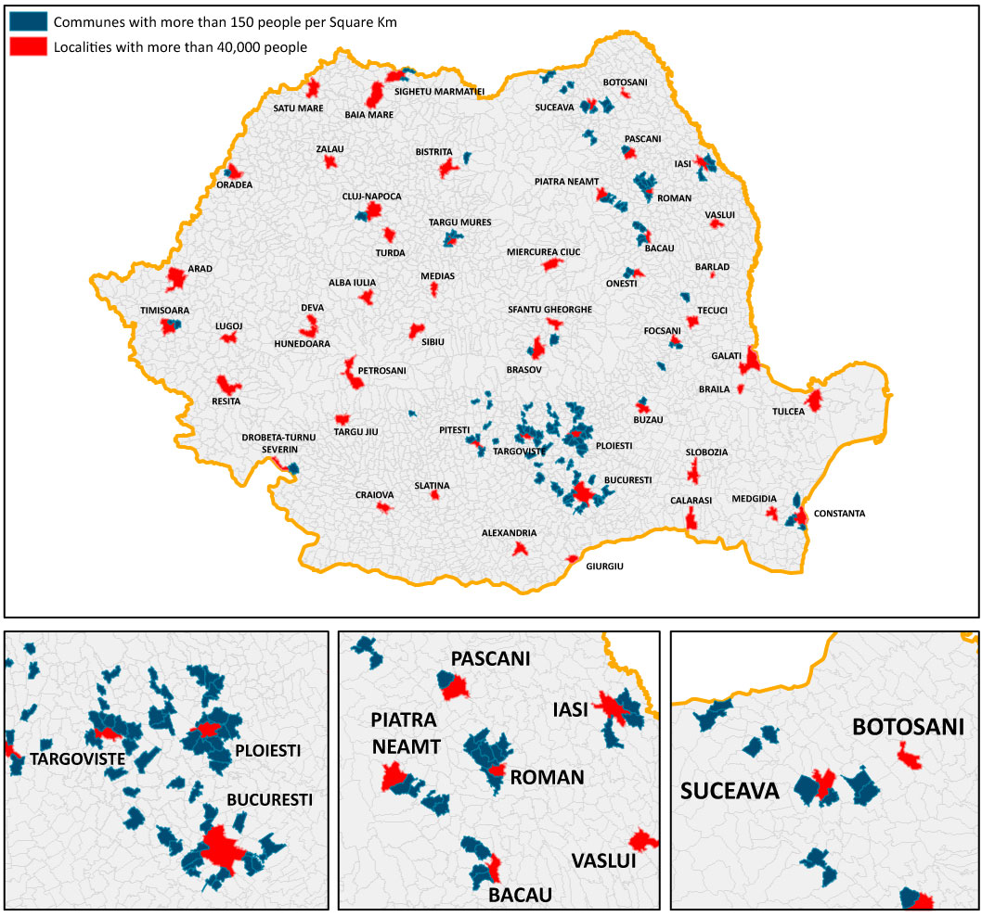
Extinderea infrastructurii urbane spre zonele peri-urbane dense

Slide 18
Factorii de decizie ar trebui să se concentreze mai mult asupra aspectelor manageriale legate de serviciile publice, generând un cadru care să încurajeze:
O competiție mai mare și mai deschisă între furnizorii de servicii publice (de ex., există sectoare, precum iluminatul public, în care tendințele de oligopol sunt evidente, în timp ce altele sunt monopoluri naturale – de ex., sistemele regionale de apă).
Standarde minime de calitate și de cost pentru fiecare serviciu public în vederea asigurării unui acces egal al populației la un nivel de bază al calității și pentru creșterea competiției între furnizori, acolo unde este fezabil acest lucru.
Condiții adecvate pieței competitive în furnizarea serviciilor publice prin limitarea duratei de concesiune la un număr rezonabil de ani

Slide 19
Promovarea investițiilor în calitatea vieții în zonele dezvoltate
Locurile de muncă inovatoare au un rol însemnat nu numai în stimularea creșterii economice la nivel local și regional, dar și în impulsionarea dezvoltării altor sectoare economice (efect de multiplicare).
autoritățile locale din toată lumea derulează investiții în calitatea vieții pentru a atrage firme și oameni calificați care activează în sectorul inovării.
De obicei, creșterea numărului de firme și oameni care inovează este însoțită de creșterea dezvoltării economice locale.
În România, numai câteva orașe (de ex., București, Cluj-Napoca, Timișoara sau Iași) au reușit să încurajeze și să susțină creșterea sectoarelor inovării la nivel local. Aceste orașe se află în competiție (pe plan intern, dar și global) pentru cei mai buni profesioniști. Acestea sunt și locurile în care investițiile în calitatea vieții (de ex., o infrastructură de transport de calitate, parcuri, centre culturale, spații pietonale sau piste pentru biciclete) are fi cele mai pertinente.

Slide 20
Sprijinirea orașelor dinamice
Pentru a funcționa ca motoare economice la nivel regional, zonele urbane funcționale dinamice ar trebui sprijinite să-și extindă masa economică și cea demografică.
În România, municipiile au avut dinamici economice pozitive, o mare parte din noile investiții stabilindu-se în zonele periurbane.
sistemele metropolitane de transport public să fie extinse (ideal, către arii cu o densitate a populației suficient de ridicată și cu fluxuri însemnate de navetiști),
noi investiții să fie făcute în dezvoltarea infrastructurii conective (de ex, drumuri noi și conexiuni feroviare)
o parte din investiții să fie direcționată către modernizarea (de ex., transformarea unui drum obișnuit într-un drum expres) și întreținerea infrastructurii existente.
Astfel de investiții ar trebui ierarhizate pe baza unei analize atente a tendințelor locale și regionale și în funcție de un set de criterii clare (de ex., disponibilitatea resurselor pentru funcționarea și întreținerea infrastructurii noi sau modernizate).

Slide 21
Cel mai important factor pentru o ţară care se află la nivelul de dezvoltare al României este îmbunătăţirea conectivităţii şi accesibilităţii.
Cu cât mai mulţi oameni au acces la oportunităţi, cu atât ţara va merge într-o direcţie mai bună.
În al doilea rând, este importantă existenţa unor instituţii performante (pieţe funciare şi imobiliare funcţionale, infrastructură bună pentru prestarea serviciilor publice, servicii calitative de educaţie şi îngrijire a sănătăţii) pentru persoanele aflate în regiuni mai slab dezvoltate.
Când oamenii pot apela la instituţii de calitate, aceştia vor dispune de mai mult timp şi mai multă energie pentru a se concentra pe propriile obiective şi pe propria realizare de sine.
Investiţiile în calitatea vieţii sunt importante în zonele de vârf pentru a le permite acestora să atragă şi să păstreze oameni în continuare.

Slide 22
Noutăți POR 2014 – 2020 față de perioada 2007 -2013
Valoarea finanțării totale a POR 2014-2020 este cu 3,584 mld euro mai mare, comparativ cu alocarea totală a POR 2007-2013, reprezentând o creștere cu 76,8% a bugetului gestionat în perioada 2007-2013 (cu implementare până la sfârșitul anului 2015);
POR 2014-2020 este structurat pe 12 axe prioritare.
 | Alocare totală (FEDR + Finanțare publică națională)
POR 2007 - 2013 | 4.666 mil Euro
POR 2014 - 2020 | 8.250 mil Euro

Slide 23
PROGRAMUL OPERAȚIONAL REGIONAL 2014-2020
Axa prioritară (AP) | Activități | Buget total (Mil. Euro) | Beneficiari
AP 1 - Transfer tehnologic | crearea, modernizarea, extinderea, dotarea entităților de ITT, | 206,51 | IMM, APL, ONG
AP 2 – Competitivitate IMM | construcția/ modernizarea și extinderea spațiului de producție/servicii al IMM-urilor, inclusiv dotare cu active corporale şi necorporale; | 877,11 | IMM
AP 3 – Sprijinirea tranziției către o economie cu emisii scăzute de carbon | eficiență energetică a clădirilor publice, rezidențiale, inclusiv Investiții în iluminatul public; | 1187,28 | APL, APC
 | transport urban (căi de rulare/ piste de bicicliști/ achiziție mijloace de transport ecologice/ electrice, etc.) | 1187,28
AP 4 – Dezvoltare urbană | transport urban (căi de rulare/ piste de bicicliști/ achiziție mijloace de transport ecologice/ electrice, etc.) | 1126,41 | APL, (reședinte de județ)
 | clădiri pentru activități educative, culturale și recreative; zone verzi de mici dimensiuni, piețe publice, scuaruri, părculețe, etc. străzi urbane și utilități de bază la scară mică. | 125,15
 | revitalizarea zonelor urbane (reconversia și refuncționalizarea terenurilor abandonate, etc.) | 58,82
 | infrastructura de educație (creșe, gradinițe, licee tehnologice, școli profesionale și tehnice). | 76,47
AP 5 – Regenerare urbană și patrimoniu cultural | restaurarea, protecția și conservarea patrimoniului cultural | 326,97 | APL, ONG, Unități de cult
 | regenerarea și revitalizarea zonelor urbane (modernizare spații publice, reabilitare terenuri abandonate, etc). | 139,53
AP 6 – Infrastructură de transport rutier | modernizarea/reabilitarea reţelei de drumuri judeţene care asigură conectivitatea, directă sau indirectă cu reteaua TEN T | 1068,36 | APL
AP 7 – Valorificarea potențialului turistic | dezvoltarea infrastructurii turismului balnear | 118,89 | APL
AP 8 – Infrastructură sanitară și socială | reabilitare/ modernizare/ construcție infrastructură de sănătate | 638,30 | APL, Furnizori de servicii sociale acreditați
 | reabilitare/ modernizare infrastructuriă socială | 125,15
AP 9 – Comunități marginalizate (CLLD) | Acțiuni integrate prin: investiţii în infrastructura de sănătate,educație, servicii sociale, locuinţe sociale, activități de economie socială, amenajarea spațiului urban degradat | 101,41 | APL, IMM, ONG, unități de cult, etc
AP 10 – Infrastructura educațională | reabilitare/ modernizare/ construcție infrastructura de educație | 352,19 | APL, Universități
AP 11 – Cadastru | Integrarea datelor existente și extinderea înregistrării sistematice in zonele rurale ale României; Servicii îmbunătățite de înregistrare cadastrală; | 312,89 | ANCPI
AP 12 – Asistență tehnică | Sprijin pentru AM si organisme intermediare (ADR –uri) | 221,28 | AMPOR, OIPOR
Total POR |  | 8.250,03

Slide 24
Noutăți POR 2014 – 2020 față de perioada 2007 -2013
3. POR va finanța și tipuri noi de investiții, cum ar fi:
Dezvoltare urbană
Bugetul estimat a fi utilizat exclusiv în mediul urban în perioada 2014 – 2020 este de circa 4,8 mld euro, comparativ cu 1,41 mld euro în perioada 2007 - 2013
Tipuri de activități:
măsuri pentru transport urban (căi de rulare/ piste de bicicliști/ mijloace de transport ecologice, etc)
revitalizarea zonelor urbane (reabilitarea și utilizarea terenurilor abandonate, etc.)
acțiuni integrate pentru comunități marginalizate
clădiri pentru activități educative, culturale și recreative; zone verzi de mici dimensiuni, piețe publice, scuaruri, părculețe, etc
infrastructura de educație (creșe, gradinițe, licee tehnologice, școli profesionale și tehnice).
eficiență energetică a clădirilor publice, rezidențiale, inclusiv investiții în iluminatul public;
regenerare economică și socială a comunităților defavorizate din mediul urban (CLLD) prin proiecte integrate privind: construirea/reabilitarea/modernizarea locuinţelor sociale, infrastructura de sănătate, educație şi servicii sociale; activităţi de economie socială; amenajarea spațiului urban degradat.
Rezultate estimate:
linii de tramvai construite/modernizate
130.000 mp spații urbane create sau reabilitate
45.000 beneficiari ai infrastructurii educaționale îmbunătățite
îmbunătățirea eficienței energetice pentru cca. 128.000 gospodării

Slide 25
Noutăți POR 2014 – 2020 față de perioada 2007 -2013
b) Infrastructura de educație, inclusiv creșe și grădinițe
Valoare alocată – 352,19 mil euro pentru:
finanțarea infrastructurii educaţionale: creșe, gradinițe și școli cu clasele I- VIII;
finanțarea școlilor profesionale, liceelor tehnologice, infrastructurii educaţionale universitare.
Rezultat estimat:
115.000 persoane care vor beneficia de infrastructura de educație sprijinită.

Slide 26
Noutăți POR 2014 – 2020 față de perioada 2007 -2013
c) Infrastructura de sănătate
Valoare alocată – 638,30 mil euro pentru
Construirea/ dotarea a 3 spitale regionale (300 mil euro – Craiova, Iași, Cluj)
construcția / reabilitarea / modernizarea / extinderea dotarea centrelor comunitare integrate socio-medicale
reabilitarea/modernizarea/extinderea/dotarea infrastructurii ambulatoriilor, infrastructurii de unităţi de primiri urgenţe
Rezultate estimate:
315 unități medicale construite/ reabilitate/ modernizate/ extinse/ dotate
3 spitale regionale construite
500.000 persoane beneficiare de infrastructură medicală

Slide 27
Noutăți POR 2014 – 2020 față de perioada 2007 -2013
d) Cadastru - Extinderea geografică a sistemului de înregistrare a proprietăţilor în cadastru şi cartea funciară
Valoare alocată – 312,89 mil euro
Proiect major elaborat pentru integrarea datelor existente și extinderea înregistrării sistematice in zonele rurale ale României;
Rezultate așteptate:
793 de comune cu proprietăți imobiliare înregistrate sistematic
5.756.387 hectare suprafață de teren înregistrată în Sistemul Integrat de Cadastru și Carte Funciară;

Slide 28
Noutăți POR 2014 – 2020 față de perioada 2007 -2013
e) Centre de transfer tehnologic
Valoare alocată – 206,51 mil euro pentru
crearea, modernizarea şi extinderea entităților de transfer tehnologic, inclusiv dotarea cu echipamente a acestora;
Rolul acestor entități de transfer tehnologic este de a oferi servicii suport pentru IMM-uri, pe baza nevoilor identificate din mediul privat:
oportunităţi de afaceri bazate pe tehnologie și inovare și a partenerilor de afaceri potriviți;
noi soluții de afaceri legate de activitățile de producție, distribuire, parteneriat, sub-contractare, transport şi logistică.
activităţi de promovare şi marketing individuale sau comune
Rezultat estimat
60 de entități de transfer tehnologic sprijinite

Slide 29
Continuarea tipurilor de investiții din perioada 2007 -2013
f) Turism
Valoare alocată – 118,89 mil euro pentru
dezvoltarea infrastructurii turismului balnear (infrastructură rutieră, rețele de captare și transport, parcuri balneare, modernizare și creare baze de tratament);
crearea şi extinderea infrastructurii de agrement, inclusiv a utilităţilor aferente;
amenajarea obiectivelor turistice naturale de utilitate publică, precum și crearea/ modernizarea infrastructurilor conexe de utilitate publică.
Finanțarea se va realiza numai în stațiunile turistice, în special cele balneare, precum și pe teritoriul Deltei Dunării;
Proiectele propuse de autoritățile publice locale trebuie să aibă susținerea mediului de afaceri
Se finanțează investiții în domeniul public, iar investițiile mediului privat se vor realiza prin axa dedicată sprijinirii mediului de afaceri
Rezultate estimate:
10100 mp suprafață spații deschise/clădiri create/ reabilitate în stațiuni turistice/Delta Dunării.
Creșterea cu 10.000 a numărului de vizite preconizate la obiectivele sprijinite.

Slide 30
Continuarea tipurilor de investiții din perioada 2007 -2013
g) IMM-uri
Valoare alocată – 877,11 mil euro pentru
construcția/ modernizarea și extinderea spațiului de producție/servicii, inclusiv dotarea și dezvoltarea serviciilor aferente, inclusin în domeniul turismului;
crearea/ modernizarea/ extinderea incubatoarelor/ acceleratoarelor de afaceri, inclusiv dotare și servicii aferente;
Prin POR se are în vedere utilizarea următoarelor tipuri de instrumente financiare:
instrument de garantare – acordarea de garanții (de până la 80%) firmelor care solicită un credit
credit subvenționat – acordare de credite cu o dobândă mai mică decât dobânda pieței;
Bugetul estimat pentru instrumentele financiare este de 200 - 250 mil euro
Rezultat estimat:
2.500 întreprinderi sprijinite

Slide 31
Solutii AMR
POR
Data estimata aprobare iunie 2015
Data estimata depunere proiecte POR sept 2015
Legislație unitara – achiziții publice
Micșorarea termenelor pe proceduri astfel încât distanta din momentul in care se realizează un proiect si pana se aplica să fie cat mai scurta
Perioada mare de timp
Proceduri – stabilitatea reglemetarilor pe parcursul implementarii proiectelor
Responsabilizarea controlului
Preluarea mecanica a unor impuneri europene fără a se tine seama de specificul local
Evoluția numărului de locuitori
Acoperire financiara
Evolutia incasarilor si utilizarea acestora

Slide 32
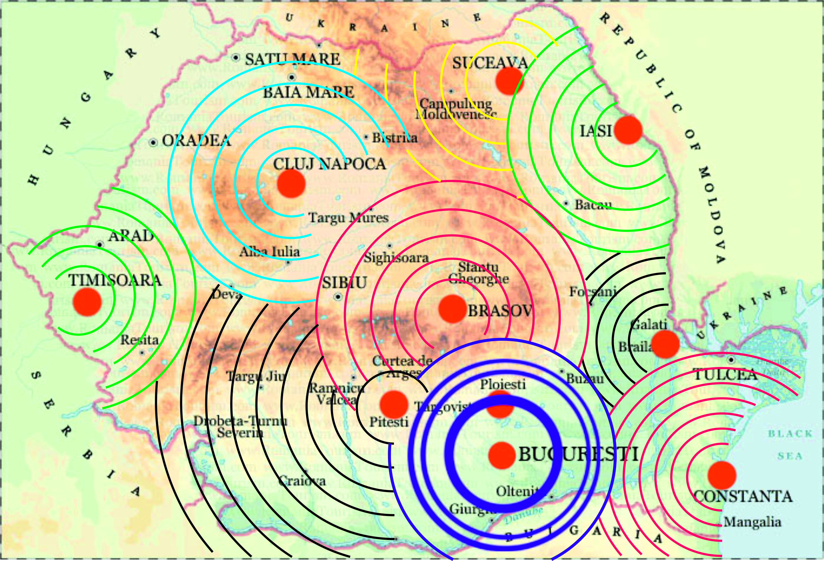

Slide 33
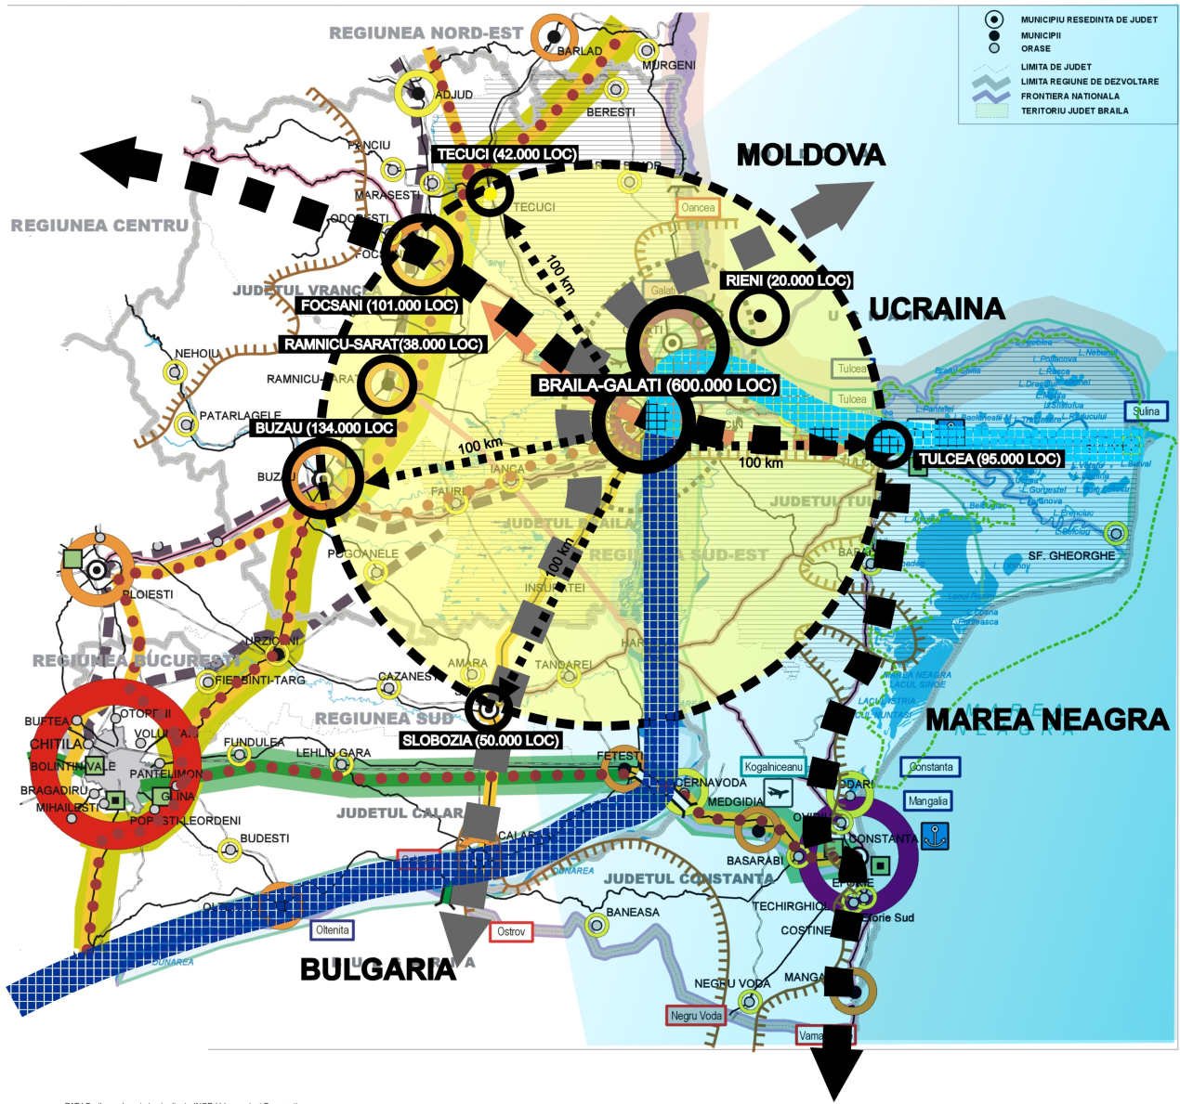
Sistemul urban Brăila – Galați
Cel mai important sistem urban şi intermodal de la graniţa de est a Uniunii Europene cu Ucraina si Moldova
Sistem urban important pentru rolurile României în Balcani şi în relaţia Marea Baltică – Marea Neagră;
A doua zonă metropolitană a României
Important sistem de porturi fluviale - Dunărea de Jos
Sursa
Planul de amenajare a teritoriului zonal - zona periurbana Braila

Slide 34
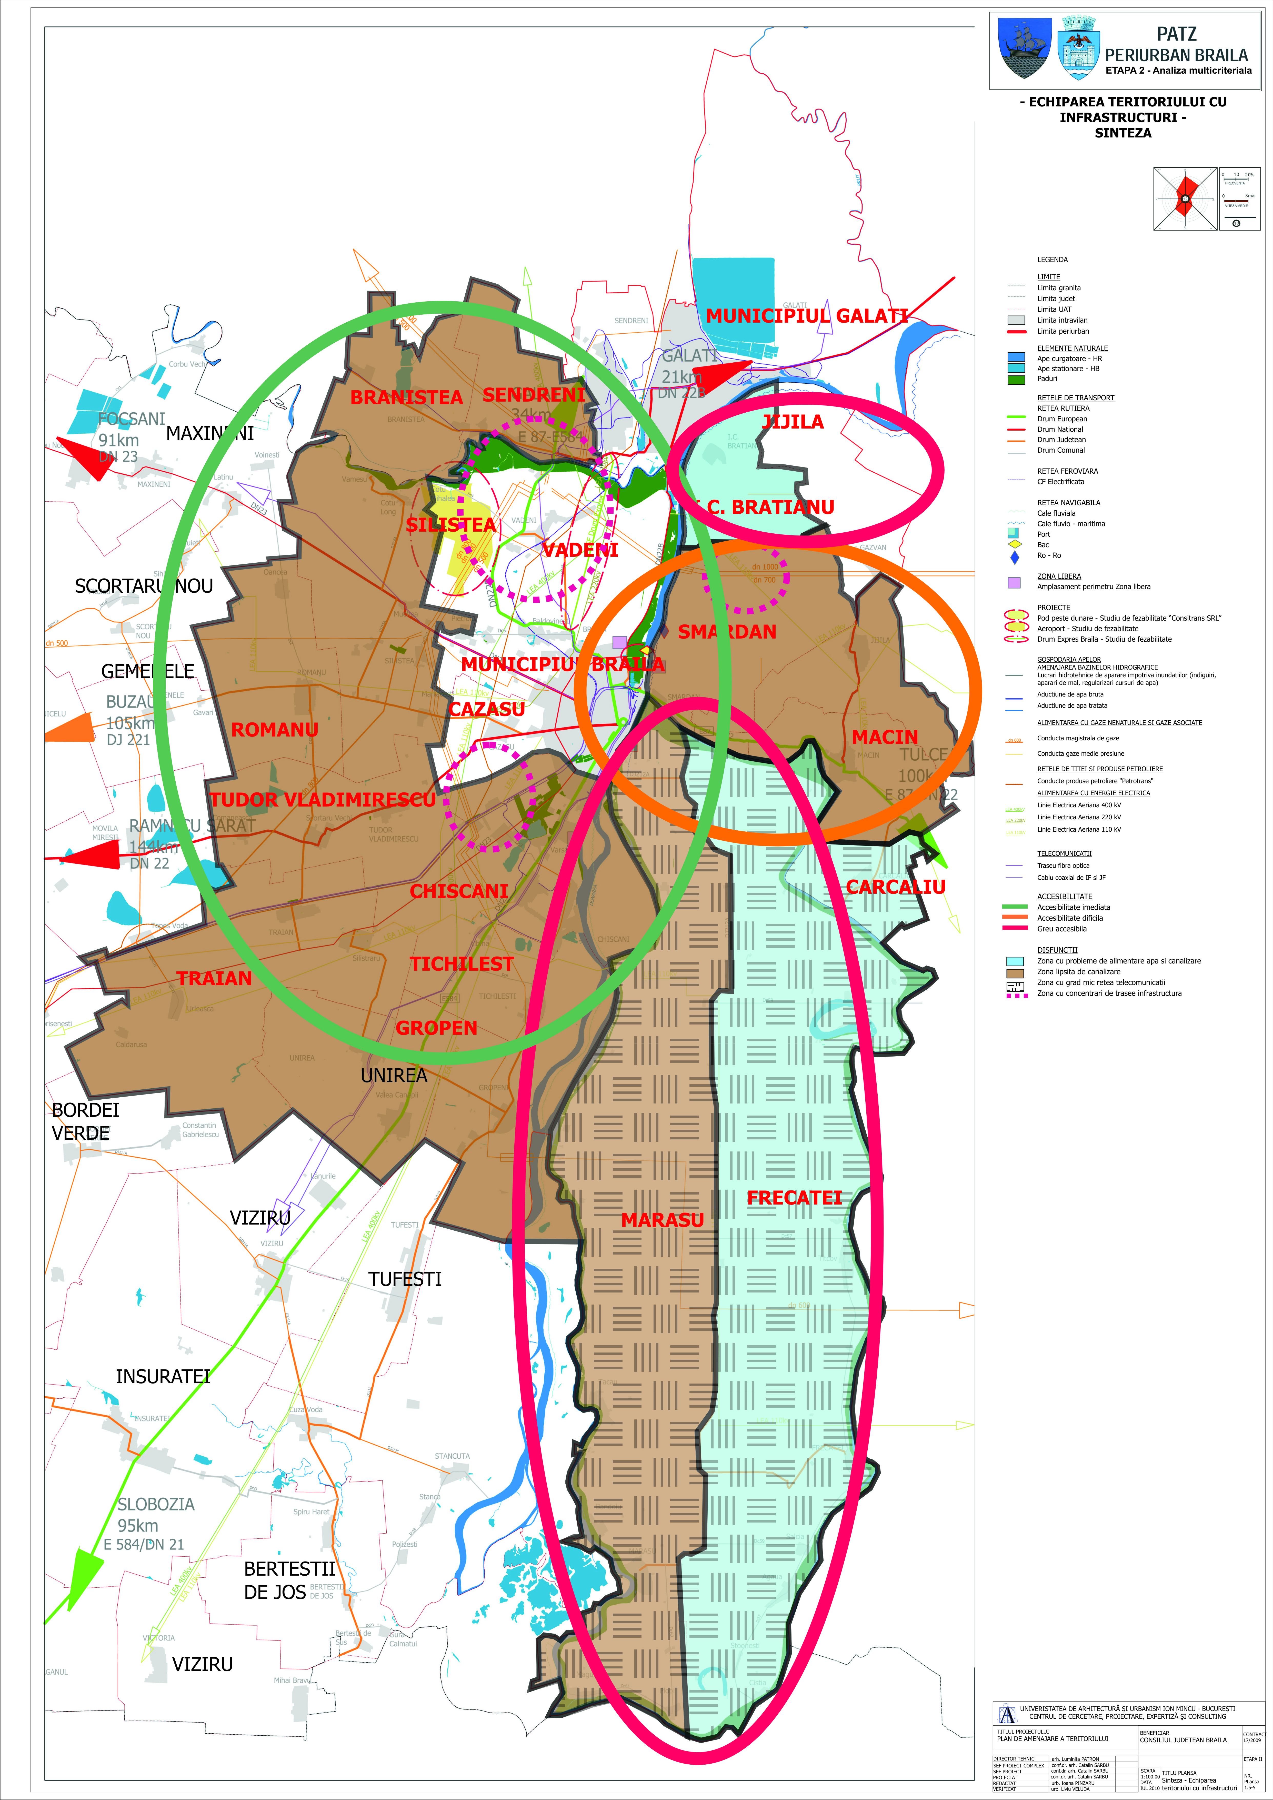
Sistemul urban Brăila – Galați
Componenţa zonei :
- 20 unităţi teritorial-administrative
municipiul Brăila
municipiul Galaţi
oraşul Măcin
17 comune din cele trei judeţe
Populaţie - Zona Periubană Brăila
566.874 locuitori
Sursa
Planul de amenajare a teritoriului zonal - zona periurbana Braila

Slide 35
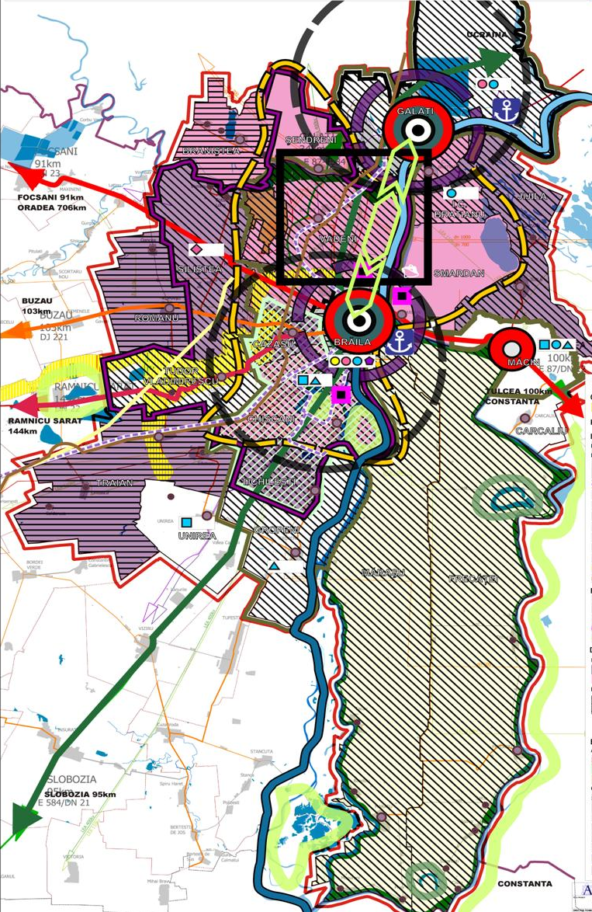
ELEMENTE DE POTENTIAL ALE DEZVOLTARII
1. Elementele de mediu şi ale cadrului natural
cursul Dunarii - dezvoltarea teritoriului
doua porturi maritime (Braila şi Galati) şi culoarului navigabil fluvialo-maritim
concentrarea celor doi poli urbani intr-un teritoriu restrans
2. Patrimoniul natural, construit şi peisajul
potenţialul natural si antropic (Balta Mică a Brăilei, Lunca Dunării, Lacul Sărat, Lacul Brateș, Lunca Siretului)
potenţialul de cooperare prin integrarea în reţele turistice
3. Reteaua de localitati
existenţa celei mai mari aglomerări urbane a României
Sursa
Planul de amenajare a teritoriului zonal - zona periurbana Braila

Slide 36
4. Infrastructurile tehnice majore
potential de realizare a unui nod intermodal de transport (rutier, cale ferata, aeroport, navigatie fluviatil-maritima) de marfuri si calatori
configuratia radiala a sistemului de circulatie auto si C.F. pentru arealul vestic
existenta unor magistrale de transport - energiei electrice, gaze si produse petroliere
5. Structura Socio - Demografica
resurse importante de capital uman cu un bun nivel de pregatire profesionala
densitatea foarte mare a populatiei
grad de urbanizare ridicat
6. Activitatile economice
existenta bazei pentru activitati industriale
existenta potentialului agricol
statutul potential de Poartă Estică a Uniunii Europene
potential turistic
potential demografic de absorbtie a serviciilor

Slide 37
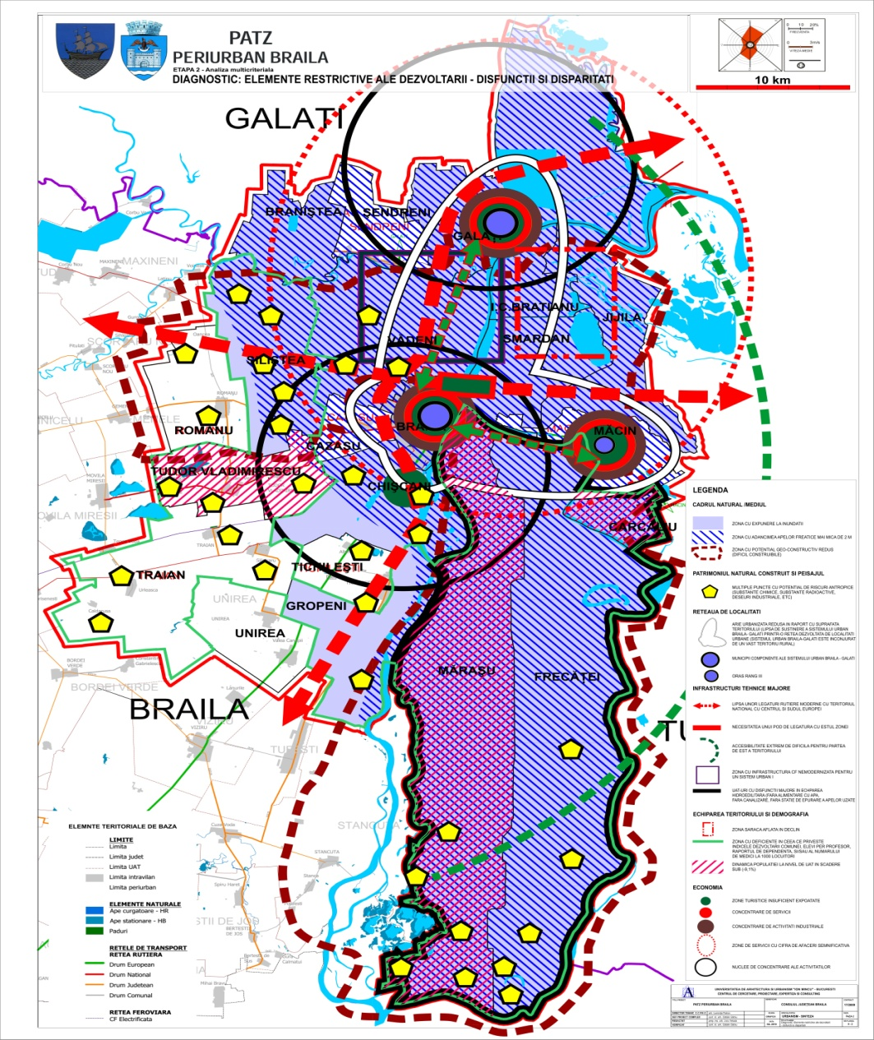
ELEMENTE RESTRICTIVE ALE DEZVOLTARII
1. Elementele de mediu şi ale cadrului natural
expunere mare la pericolul inundarii
adancime mica - apele freatice ale solului
potential geo-constructiv care face dificila şi costisitoare executarea fundarii unor viitoare constructii
2. Patrimoniul natural şi construit
zona nevalorificata la parametrii maximi ai potentialului natural şi antropic
disfunctii privind accesibilitatea în Zonele Naturale Protejate
3. Reteaua de localitati
concentrarea populatiei - în marile centre urbane Braila – Galati
vast teritoriu rural - localitatile nu sunt echipate corespunzator
Sursa
Planul de amenajare a teritoriului zonal - zona periurbana Braila

Slide 38
4. Infrastructurile tehnice majore
potential risc de izolare fata de arterele majore de transport terestru datorita lipsei unui pod peste Dunare, autostrazi, drumuri expres
izolarea fata de retelele de transport fluviale
deficienta - echipare hidroedilitara a unor localitati (canalizari menajere, pluviale, apa potabila)
5. Structura Socio - Demografica
descrestere a populatiei in zonele rurale
deficiente privind serviciile medicale
6. Activitatile economice
tendinta generala de scadere a numarului de salariati în industrie
reteaua de servicii este concentrata în mediul urban

